Slide 1
모두의연구소 · 대시보드 실습
PART 5 · CHAPTER 02 · RETENTION
리텐션 분석 대시보드
코호트 잔존과 매출 변동을 한 화면에서 함께 읽어 봅니다.
STEP 01
STEP 02
STEP 03
기획안
제작 실습
활용 · 인사이트
코호트 잔존 · What-if · LTV 분석 설계
전용 CLAUDE.md + Skill 프롬프트로 제작
대시보드로 리텐션 · 확장 액션 결정

Slide 2
STEP 01
리텐션 분석 대시보드 기획안
어떤 질문에 답할지, 왜 이 분석 방법인지, 왜 이렇게 시각화하는지를 먼저 설계해 보겠습니다.
Step 1 기획
Step 2 제작
Step 3 활용
02 / 17

Slide 3
기획 · 입력 데이터
구독 데이터 구조
구독 데이터는 보통 유저 × 활성월 단위로 쌓이는 편입니다. 여기서 출발해 보겠습니다.
user_id
signup_month
active_month
plan
mrr
churned
계정 식별자
가입월(코호트)
활성 월
요금제
월 반복매출
이탈 여부(0/1)
U1001
2024.01
2024.01
pro
₩400,000
1
U1002
2024.01
2024.01
starter
₩100,000
1
U1003
2024.01
2024.01
pro
₩400,000
0
U1003
2024.01
2024.02
pro
₩408,000
0
U1003
2024.01
2024.03
pro
₩416,000
0
원본은 이 6개 컬럼뿐입니다 — 코호트 잔존율 · MRR · churn · LTV는 모두 이 데이터에서 파생됩니다.
03 / 17

Slide 4
기획 · 지표 읽기
이 챕터에서 쓰는 지표를 먼저 정리해 봅니다
같은 이름의 지표도 회사마다 정의가 다를 수 있어, 기준을 맞춰 두면 화면을 같은 뜻으로 읽을 수 있습니다.
MRR · 월 반복 매출
순증 MRR (Net New)
해당 월에 반복적으로 발생하는 구독 매출의 합계입니다.
신규 + 확장 − 이탈 — 성장의 실제 동력이 어디인지 보여 줍니다.
코호트 잔존율 (Mn / M0)
Churn · 이탈률
가입월(코호트) 기준으로 n개월 뒤에도 활성인 비율입니다. 가입 시점별 품질을 비교할 때 씁니다.
기간 내 이탈한 고객 수 또는 매출의 비율입니다. 건수 기준과 매출 기준을 구분해 보시면 좋습니다.
NRR · 순매출유지율
LTV · 생애가치
(기초 − 이탈 + 확장) ÷ 기초 — 100%를 넘으면 기존 고객만으로도 성장하는 상태로 봅니다.
한 고객이 이탈까지 남길 것으로 기대되는 누적 매출입니다. 가정에 민감한 지표라 분포도 함께 봅니다.
CAC 회수 배수
What-if 시뮬레이션
LTV ÷ CAC — 획득비를 몇 배로 회수하는지 보여 줍니다.
churn이나 확장 가정을 바꿨을 때 매출이 어떻게 달라질지 추정해 보는 방식입니다.
04 / 17

Slide 5
기획 · 질문 정의
대시보드가 답할 3가지 질문
차트를 먼저 고르기보다, 의사결정자가 묻는 질문에서 시작해 보겠습니다.
Q1 · 리텐션
Q2 · 매출
Q3 · 가치
코호트별로 얼마나 남나
MRR은 어디서 새나
LTV로 획득비를 회수하나
지표 · 가입월별 Mn 잔존율, 코호트 규모
지표 · 신규 · 확장 · 이탈 MRR, NRR
지표 · 평균 LTV, CAC 대비 회수 배수, LTV 분포
의사결정 · 잔존율이 낮은 코호트는 온보딩 개선을 우선 검토합니다
의사결정 · 이탈이 확장을 넘는 구간은 즉시 점검 대상으로 봅니다
의사결정 · LTV가 낮은 플랜은 가격이나 유지 전략의 재설계를 검토합니다
실무 · 신규 가입과 재가입을 구분해 해석하는 편이 안전합니다
실무 · MRR 변동을 신규 · 확장 · 이탈로 분해해 봅니다
실무 · What-if로 churn · 확장 가정 변경의 영향을 확인합니다
05 / 17

Slide 6
기획 · 문제정의 → 방법론
지표 설정
문제 A · 리텐션
코호트 리텐션 히트맵
코호트별 잔존율 차이 — 어느 가입월이 약한지 살펴봅니다
→
측정 · M0 대비 Mn 잔존율
가입월 × 경과월로 약한 코호트를 식별합니다
문제 B · 매출 변동
MRR 구성 추이 막대 + 성장률 라인
MRR 성장 둔화 — 신규 · 확장 · 이탈로 분해합니다
→
측정 · 신규/확장/이탈 MRR, NRR
신규 · 확장 · 이탈 막대에 MoM 성장률을 겹쳐 봅니다
문제 C · 가치
LTV 분포 + What-if
생애가치 — 획득비 회수 여부를 확인합니다
→
측정 · 평균 LTV, CAC 대비 회수 배수, NRR
가정 변경 시 회수 여부를 시뮬레이션합니다
06 / 17

Slide 7
기획 · 대시보드 레이아웃
대시보드 레이아웃
제목 · 필터 · KPI 카드 · 차트 · 데이터 테이블 — 화면 배치를 먼저 그려 봅니다.
리텐션 · 매출 대시보드
제목
필터
기준일
플랜
MRR
순증 MRR
이탈률
LTV
MRR 구성 추이
코호트 리텐션
고객 LTV 분포
이탈 원인
막대
히트맵
막대
파레토
데이터 테이블 · 플랜별 리텐션 & 매출 변동
07 / 17

Slide 8
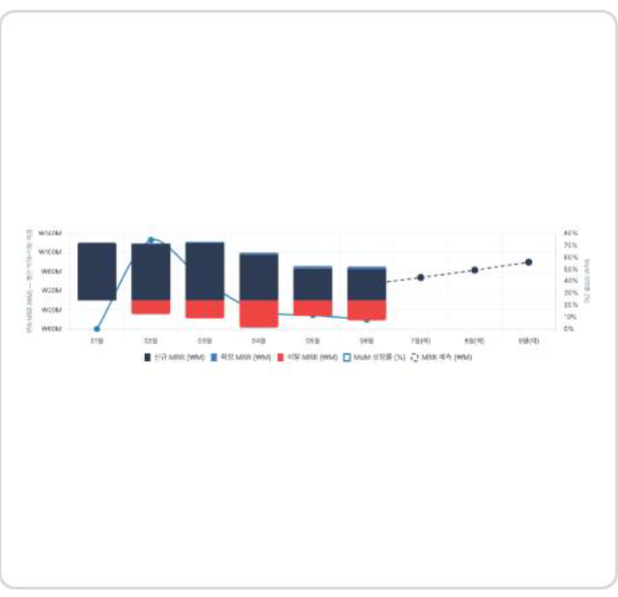
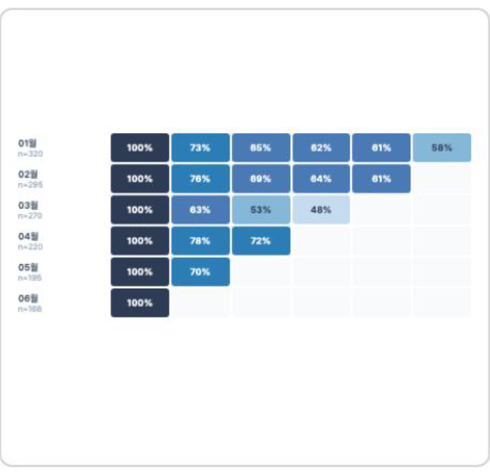
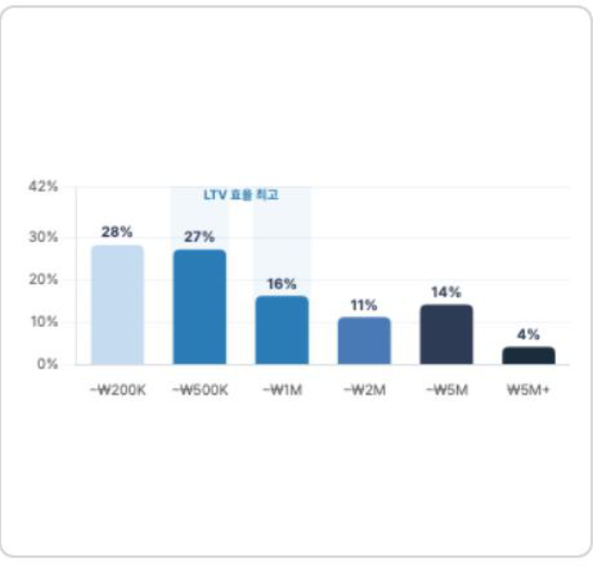
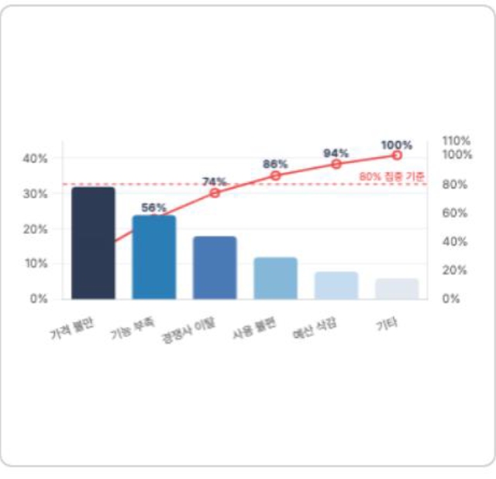
기획 · 차트 구성과 활용
차트 구성과 활용
분석 의도별로 고른 차트와 그 활용 방법입니다.
MRR 구성 · 막대
코호트 잔존 · 히트맵
신규 · 확장 · 이탈 MRR로 분해해 성장 동력과 누수 구간을 함께 파악합니다.
가입월 × 경과월 잔존율을 한 화면에 놓아 약한 코호트를 찾습니다.
LTV 분포 · 막대
이탈 사유 · 막대
LTV 구간별 고객 분포로 고가치 · 저가치 비중을 확인합니다.
사유별 상위 기여(파레토)를 보고 개선 우선순위를 도출합니다.
08 / 17

Slide 9
STEP 02
전용 CLAUDE.md + Skill로 제작
기획안을 규칙과 절차로 묶어, 프롬프트로 레퍼런스와 같은 품질의 대시보드를 만들어 봅니다.
Step 1 기획
Step 2 제작
Step 3 활용
09 / 17

Slide 10
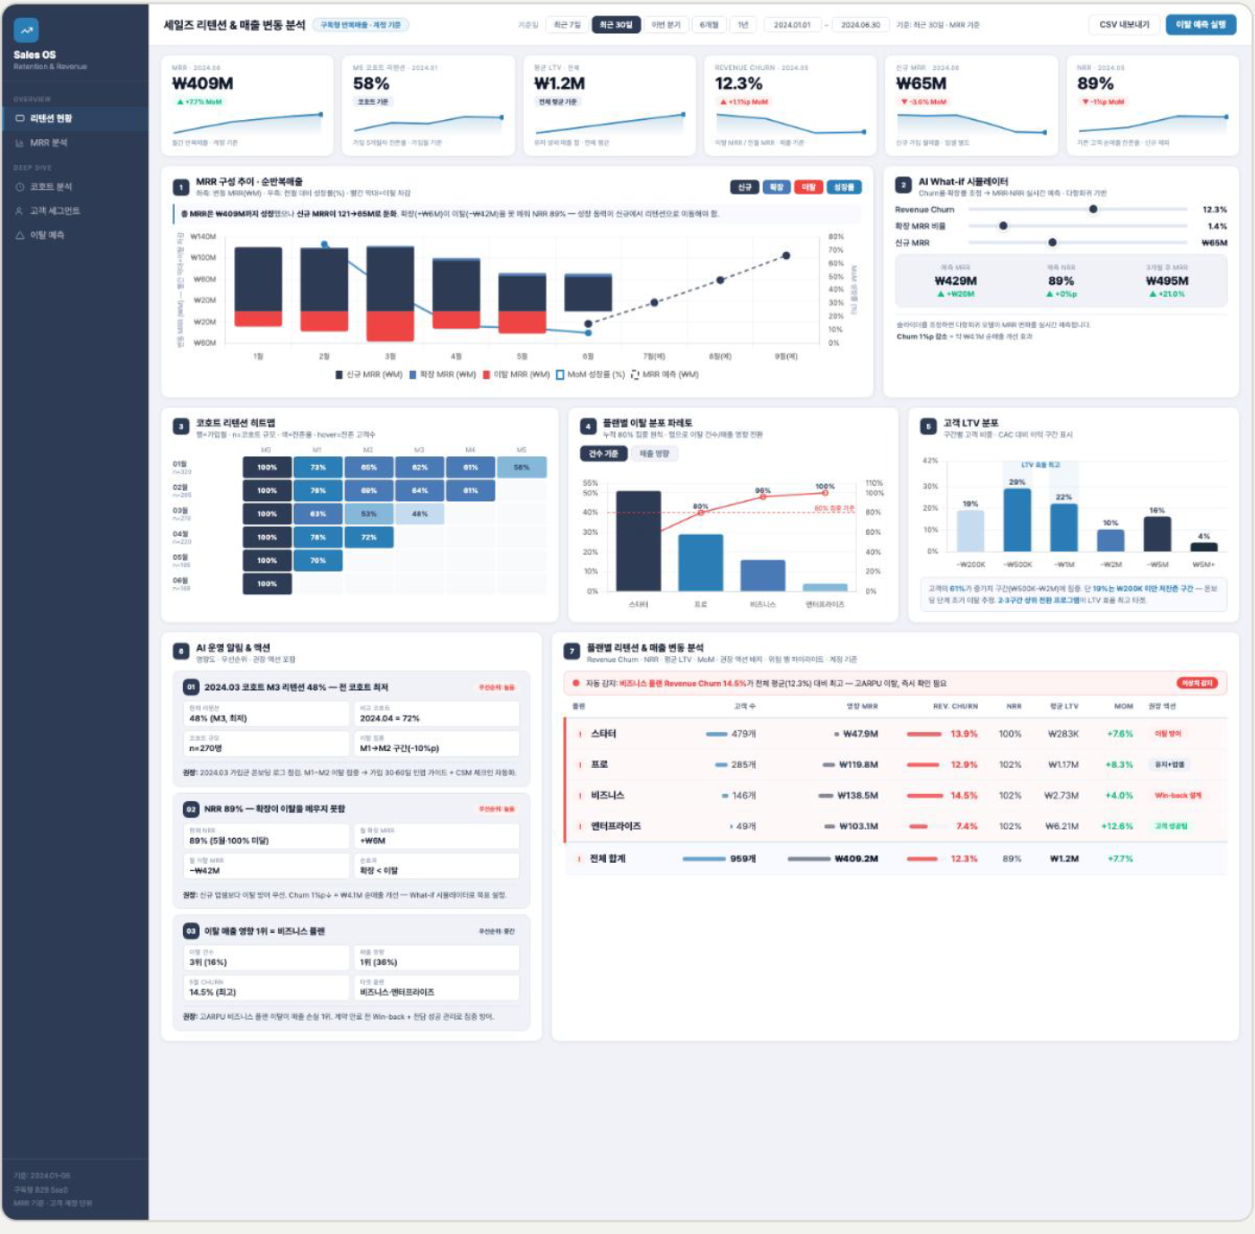
제작 · 완성 결과 미리보기
완성 대시보드
Step 1 기획안의 구성 그대로입니다 — 코호트 히트맵 · MRR 구성 추이 · What-if · LTV 분포.
MRR ₩409M
NRR 89%
평균 LTV ₩1.2M
EDA → 지표 계산 → 레퍼런스 참조 → 렌더
데이터만 바꾸고 구조는 고정해 두면, 다음 달 숫자도 같은 화면으로 이어서 읽을 수 있습니다.
10 / 17

Slide 11
제작 · 작업 폴더
전용 킷 폴더 구조
대시보드별 전용 폴더 안의 스킬로 작업합니다 — 폴더에서 명령어 한 줄입니다.
실습 · 킷 폴더에서 실행
02-retention/
├─ CLAUDE.md디자인 규칙(헌법)
# 킷 폴더로 이동
├─ .claude/skills/
cd 02-retention
│ └─ build-dashboard/작업 절차
# Claude Code 실행
├─ templates/reference.html품질 기준
claude
├─ data/subscriptions.csv샘플 데이터
# 명령어 한 줄
└─ output/결과물 생성
/build-dashboard
11 / 17

Slide 12
제작 · 두 가지 방법
스킬 실행 vs 자연어 프롬프트
둘 다 같은 대시보드를 만듭니다 — 방식이 다를 뿐입니다.
스킬 실행 · 한 줄
자연어 프롬프트 · 직접
/build-dashboard
네 가지를 직접 말합니다
폴더의 data/ 안 CSV를 자동으로 사용 (기본 subscriptions.csv)
무슨 데이터로 — "subscriptions.csv로"
무슨 기준으로 — "CLAUDE.md 규칙을 따라"
정해진 5단계 절차를 그대로 실행
무슨 스킬로 — "build-dashboard 스킬로"
한 줄이면 되고, 같은 결과를 반복해 얻기 쉽습니다 (재현성)
무엇을 기준 삼아 — "reference.html과 같은 구조로"
다른 데이터는 /build-dashboard 뒤에 경로를 붙여 지정
12 / 17

Slide 13
제작 · 규칙과 절차
CLAUDE.md + Skill 병행
규칙은 CLAUDE.md에 짧게, 절차는 Skill에 단계로 — 역할을 나눠 둡니다.
CLAUDE.md · 규칙(헌법)
build-dashboard Skill · 절차
# 디자인·KPI 규칙만 짧게
# 명령어 한 줄이 5단계 수행
리텐션 = Mn 활성/M0
1 데이터 읽기 (EDA)
NRR = (기초−이탈+확장)/기초
2 KPI 계산 (실제 숫자)
churn = 정의 고정
3 reference 구조 흡수
KPI 색 = 검정 고정
4 데이터 주입해 렌더
5 저장 + 리텐션 권고 요약
13 / 17

Slide 14
STEP 03
활용 · 인사이트 도출
완성된 대시보드를 읽는 순서와, 실제 구독 데이터에서 리텐션 · 확장 액션을 뽑아내는 방법을 살펴봅니다.
Step 1 기획
Step 2 제작
Step 3 활용
14 / 17

Slide 15
활용 · 읽는 순서
대시보드 읽기 3단계
1
위에서부터 — 현황 파악
MRR ₩409M, 코호트 잔존과 NRR부터 확인합니다.
2
중단 — 이탈 주도 지점
코호트 히트맵과 플랜 표에서 어느 코호트 · 플랜이 새는지 살펴봅니다.
3
하단 — 결정
What-if와 권고로 리텐션 · 확장 액션을 판단합니다.
15 / 17

Slide 16
활용 · 인사이트
인사이트
코호트 · NRR · 플랜에서 확인된 내용입니다.
01
2024.03 코호트의 M3 리텐션이 48%로 가장 낮게 나타났습니다
2024.03 가입 코호트(n=270)의 M3 리텐션은 48%로 관측 코호트 중 가장 낮았습니다. 같은 시점 2024.04 코호트는 72%였고, 이탈은 M1→M2 구간에 −10%p로 집중되는 모습입니다. 가입 시점별 온보딩 품질이 잔존에 영향을 준 것으로 볼 수 있습니다.
→ 2024.03 가입군 온보딩 로그를 점검하고 M1~M2 구간에 개입해 보겠습니다
02
NRR 89% — 확장이 이탈을 메우지 못하는 구조입니다
NRR이 89%로 100%에 미달했습니다(5월 기준). 월 확장 MRR +₩6M이 월 이탈 MRR −₩42M을 상쇄하지 못하고 있어, 신규 업셀보다 이탈 방어가 먼저 필요한 상황으로 보입니다.
→ 이탈 방어 우선 — Churn 1%p 개선 시 약 ₩4.1M 순매출 효과로 추정
03
이탈 매출 영향 1위는 비즈니스 플랜입니다
비즈니스 플랜은 이탈 건수로는 3위(16%)지만 매출 영향은 1위(36%)였습니다. 5월 churn 14.5%로 가장 높고 평균 LTV ₩2.73M의 고ARPU 구간이라, 한 명의 이탈이 큰 손실로 이어집니다. 엔터프라이즈는 churn 7.4%로 상대적으로 안정적이었습니다.
→ 비즈니스 Win-back과 전담 성공 관리로 집중 방어
16 / 17

Slide 17
활용 · 액션
액션
P1 · 우선순위 높음
2024.03 코호트 온보딩 점검
이탈이 M1~M2 구간(−10%p)에 집중되어 있습니다. 2024.03 가입군의 온보딩 로그를 점검하고, 가입 30 · 60일 인앱 가이드와 CSM 체크인을 자동화해 봅니다.
P2 · 우선순위 높음
이탈 방어 우선 — NRR 89% 회복
확장 +₩6M이 이탈 −₩42M을 상쇄하지 못하는 구조입니다. 신규 업셀보다 이탈 방어를 앞세우고(Churn 1%p 개선 시 약 ₩4.1M 순매출), What-if 시뮬레이터로 목표를 설정해 봅니다.
P3 · 우선순위 중간
비즈니스 플랜 Win-back
고ARPU 비즈니스 플랜의 이탈이 매출 손실 1위(36%)입니다. 계약 만료 전 Win-back 캠페인과 전담 성공 관리로 집중 방어해 봅니다.
17 / 17

